Slide 1
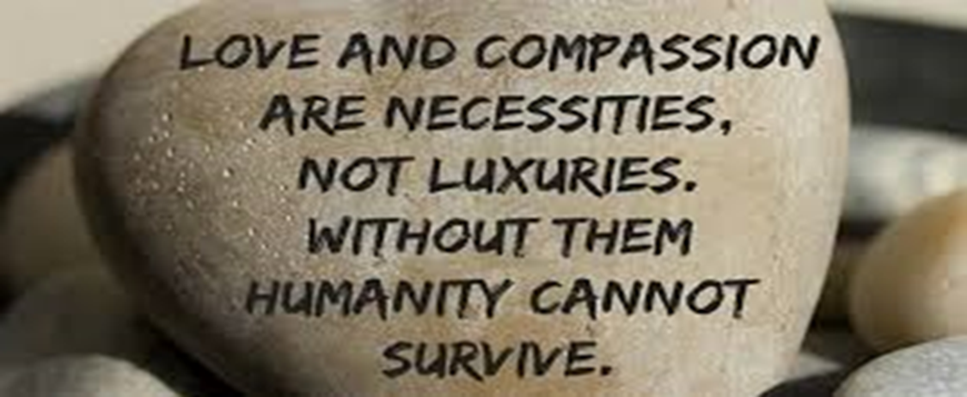

Compassion som antidot til burnout
Jane Clemensen
Professor og forskningsleder ved H.C. Andersen Børne,- og Ungehospital,
Center for Innovative Medicinsk Teknologi, CIMT, OUH/SDU,
Leder af Center for Compassion i sundhedsvæsenet, IRS og KI.
Adjungeret professor ved University of Queensland, Centre for Online Health
Can healthcare?

Slide 2
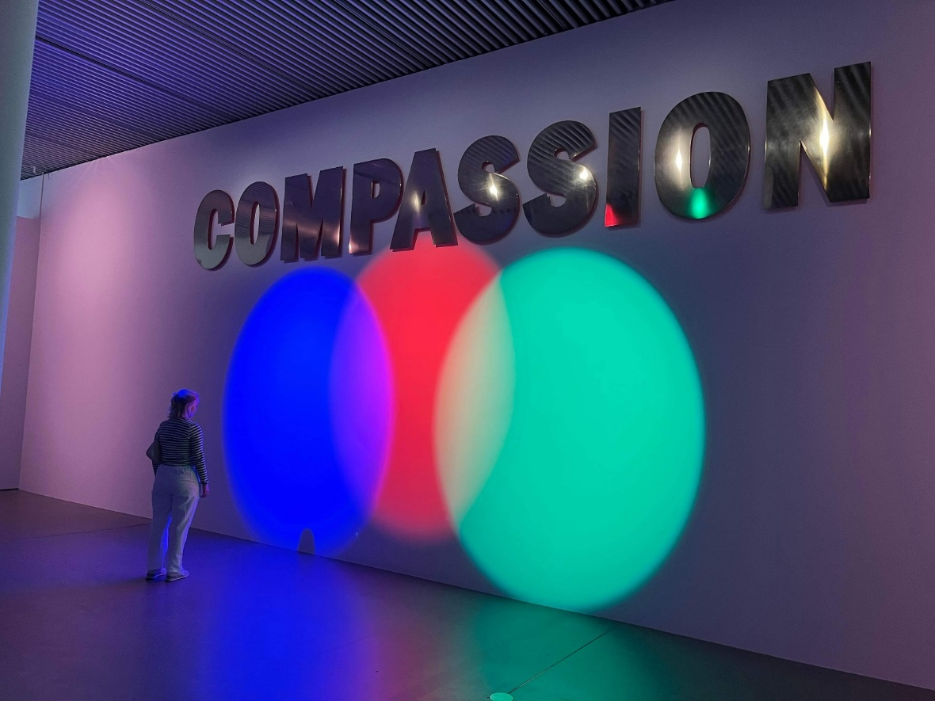
Mine forskningsinteresser
Participatory Design: brugerinvolvering
TeleHealth, Telemedicine, TeleCare
Ecology of Care and Compassion i sundhedsvæsenet
  CCT, Cultivating Compassion Traning, 1 år, Stanford University
  ACT, Active Compassion Training, 8 uger ved Lone Svenningsen (udviklet af Stanford University)

Slide 3
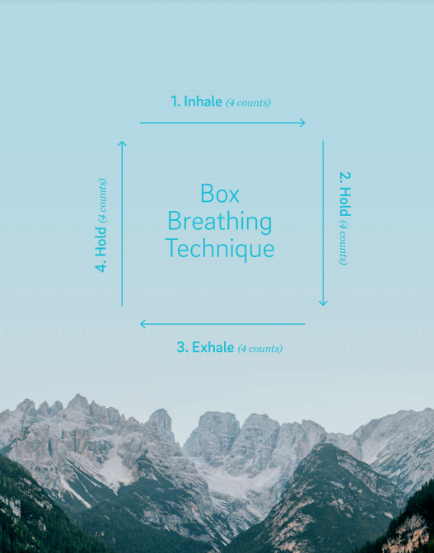
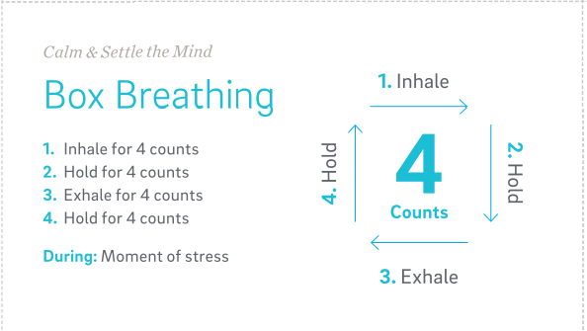
Notes:
Box Breathing
When the nervous system is in overdrive (feeling fear, panic, or rage) or shut down (feeling numb or immobilized), we’re not able to think clearly or respond to what’s happening around us. Counting engages your prefrontal cortex and enables executive functioning, while breathing regulates the nervous system. How? 1. Inhale for 4 counts 2. Hold for 4 counts 3. Exhale for 4 counts 4. Hold for 4 counts When? During a moment of stress to center and calm your nervous system.

Slide 4
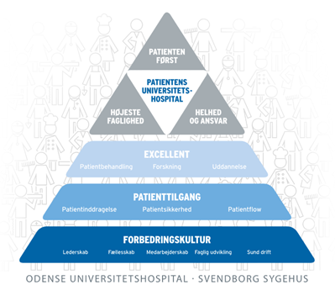
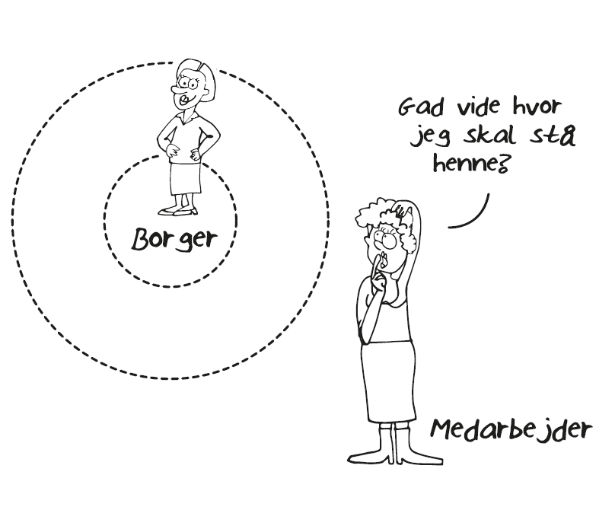
Patienten først

Slide 5
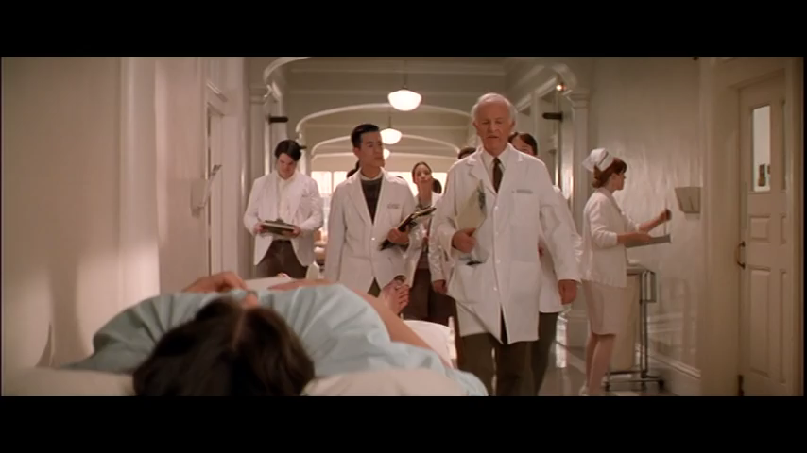
Min helt Patch Adams: (1945) 1998
Patch Adams - What's her name ? !!! – YouTube

Slide 6
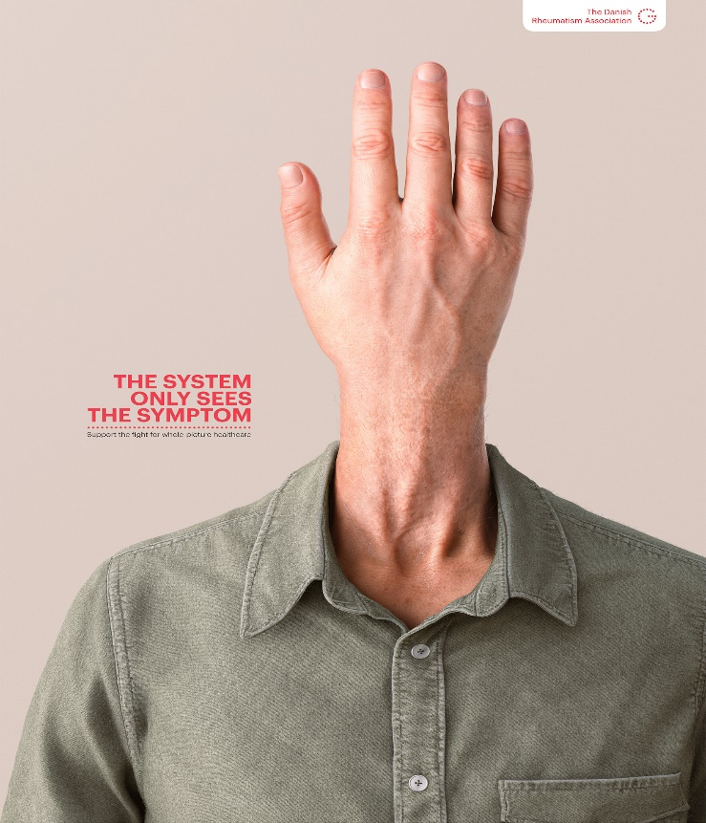

Kampagne, Gigtforeningen
“Som det er nu, tager ingen ansvar for den samlede behandling, ingen koordinerer forløbene, ingen ser hele patienten”

Slide 7
Compassion er venlighed, empati, sympati, omsorg….
At erkende at her er lidelse tilstede
At tolerere ubehagelige følelser
At forstå det universelle i menneskelig lidelse
At have følelser som varme, omsorg, bekymring eller tilknytning til den, som lider og dette - ledsaget af et dybtfølt ønske om til at lindre lidelsen (intention) og en villighed til at handle (motivation)
Ny definition af Compassion set fra vestlig forsknings perspektiv - konference om Compassion New York 2018

Slide 8
Compassion er…
Compassion er evnen til at bruge ”aktiv empati ”og indføling i sin relation til andre mennesker. Forskning har vist at, hvis man alene bruger empati – aktiveres det område i hjernen, der har noget at gøre med smerte.
Hvis man bruger Compassion aktiveres det område i hjernen, der berører positive følelser og fællesskab.
Compassion er en evne, der kan trænes. Og det interessante er, at hvis man lærer at bruge compassion i sit arbejde med andre mennesker /patienter, så bliver bedre rustet i forhold til at blive mere robust/stabil og forebygge udbrændthed.
(https://pubmed.ncbi.nlm.nih.gov/23576808/)

Slide 9
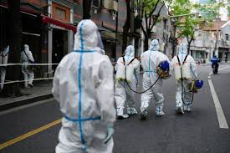
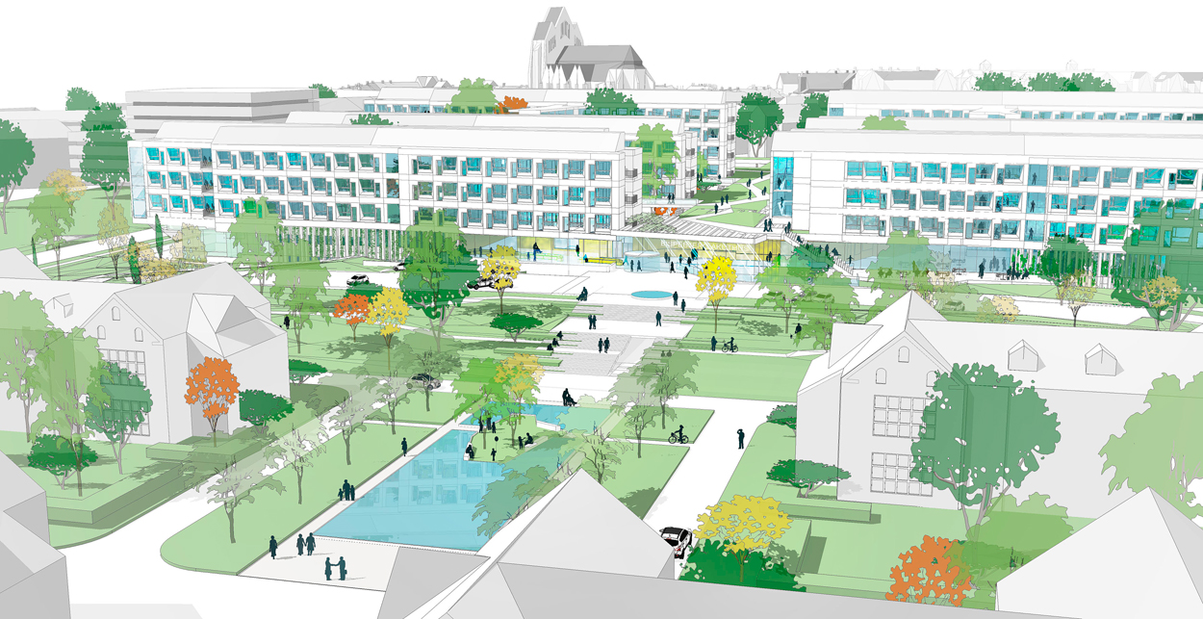
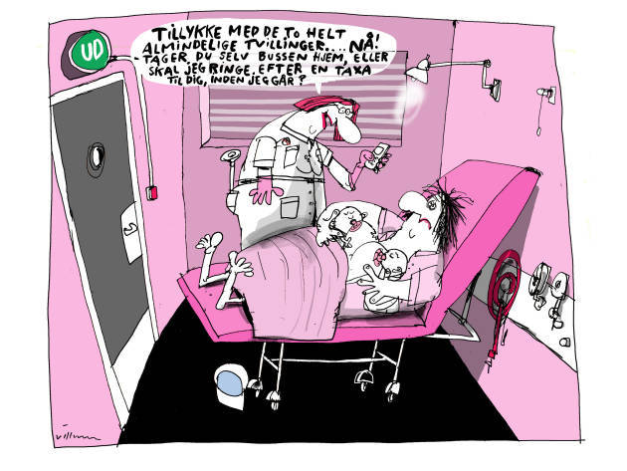
Udbrændthed og at overleve de mange krydspres
Compassion som vej til bæredygtig arbejdsglæde
  Hvad står vi over for?
  Nye hospitaler med begrænset kapacitet - og endnu
  mere accelererede forløb.
  Øget ældrebefolkning med livsstils-, kroniske og aldersrelaterede sygdomme og flere sygdomme samtidigt, dertil øget specialisering.
  Patienten Først, samarbejde og involvering, men hvordan?
  Kan vi klare mere travlhed? Har vi travlt med det rigtige?
  Udbrændthed blandt personale
  Dokumentationskrav, standardiseringer, digitalisering og nye ledelsesmodeller
  Meningsløshed?, Personaleflugt?, Rekruttering?
  Ny sundhedsreform
  Er compassion et af svarene? Compassion kan give Care tilbage til de udbrændte, fordi Compassion er en handling modsat empati og derfor kan empati gøre ondt hvor compassion healer (Compassionomics).

Slide 10
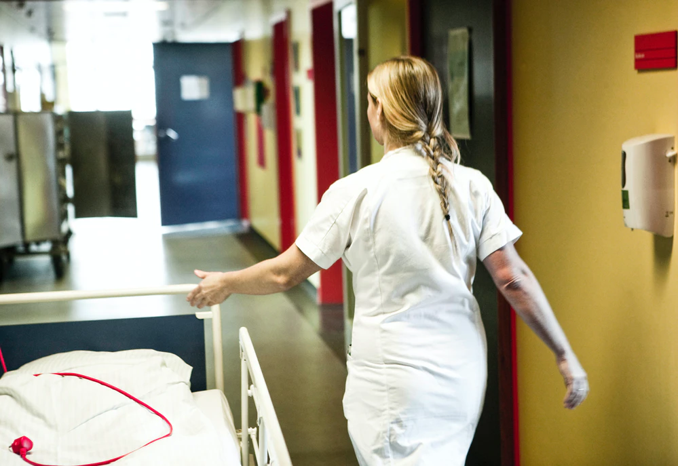
Så hvor slemt står det til på sygehusene?
Travlhed og underbemanding medvirker ifølge læger og sygeplejersker til, at patienter får det værre – og i værste fald dør. “Vi kan ikke mere. Hospitalerne bløder”, Zetland 21. okt.2021
“Det er et kæmpestort problem i sundhedsvæsenet,” siger han. “Vi mister mere og mere kontakten med det, man oprindelig skulle gøre, nemlig tage sig af syge mennesker.”, læge
“I dag er vi primært styret af økonomiske grundtanker. Det betyder, at vi er blevet rigtig gode til at forvalte syge mennesker,” siger han. “Problemet er bare, at bløde værdier som tid, medmenneskelighed og nærvær går tabt.”, læge
“I psykiatrien har vi kun samtalen,” siger Elisabeth Tehrani. Og derfor presser effektiviseringstankegangen behandlingen af psykisk sygdom.
“Vi er blevet meget mere effektive, end vi var for 30 år siden, men samtalen tager den tid, den tager. Du kan ikke få patienternes tillid på fem minutter, og det kommer du aldrig til,” siger hun.
“Man kan måske godt sige, at jeg burde blive. Men jeg har truffet en personlig beslutning,” svarer han. “For jeg kan ikke holde det ud længere.”
“Patienterne får ikke gavn af mig, hvis jeg ligger med stress et eller andet sted,” siger sygeplejerske Anja Refsgaard.
“Der er en grænse,” siger læge Michael Halder. “Jeg ville have strakt mig rigtig langt. Men når jeg kan mærke, at jeg tager skade af mit arbejde, så er det slut med altruismen.”

Slide 11
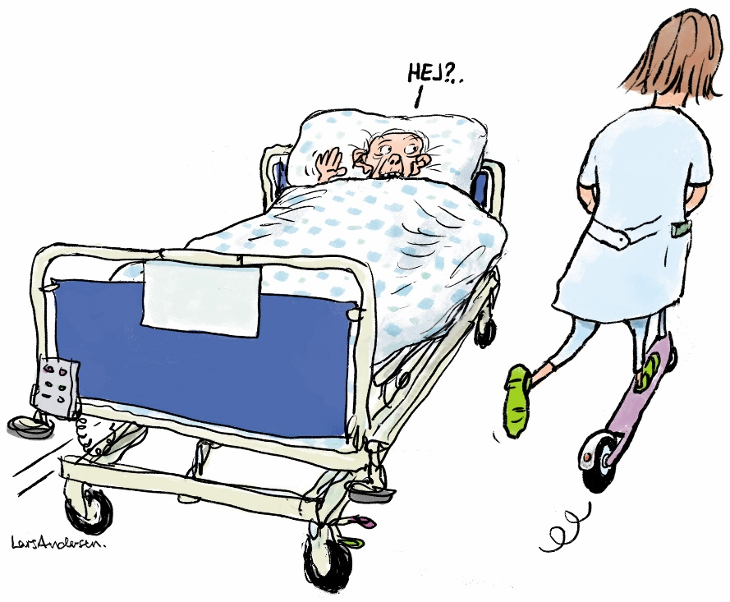
Sygeplejerske udtaler ifm højt sygefravær:
”Folk er trætte og slidte og føler sig ikke lyttede til. Det giver en ond spiral hvor folk sygemelder sig, og dem som er tilbage, bliver endnu mere udbrændte”…..” Vi risikerer at der opstår forråelse. At vi bliver nødt til at blive mere kolde for at passe på os selv”
Fyens Stiftstidende, 3. marts 2023

Slide 12
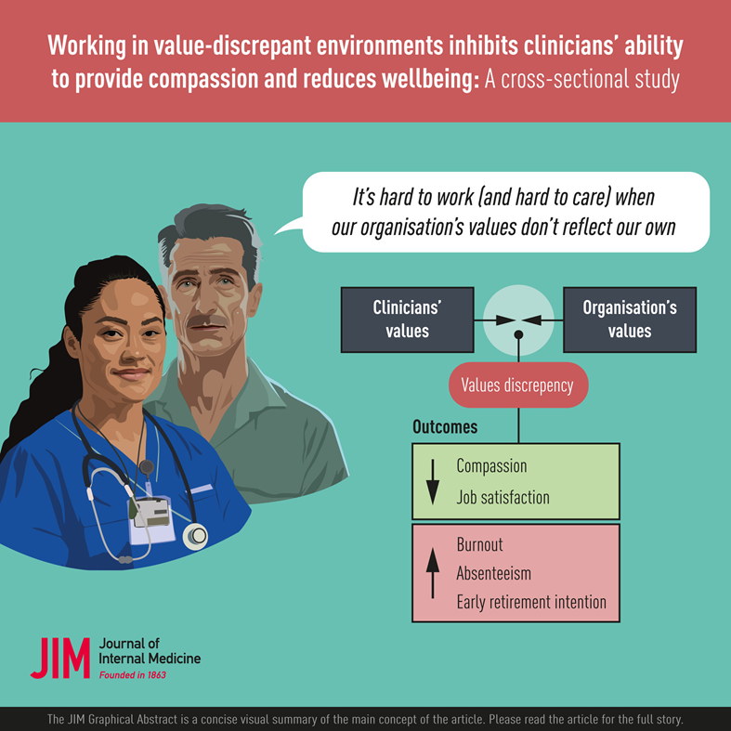
February 2023
Working in value-discrepant environments inhibits clinicians’ ability to provide compassion and reduces well-being: A cross-sectional study
Alina Pavlova, Sarah-Jane Paine, Shane Sinclair, Anne O'Callaghan, Nathan S. Consedine
Mere end 1000 klinikere blev spurgt i en spørgeskema-undersøgelse, her et par af hovedbudskaberne:
Der er behov for at skabe organisationer der basere sig på humanistisk værdier og at skabe sammenhænge mellem medarbejders værdier og organisationens værdier.
Tidligere forskning viser at klinikere ikke føler sig hørt på arbejdspladsen og oplever organisations kulturen som en kultur båret af frygt og bebrejdelse.
Healthcare organisationer bør ikke kun fokusere på økonomi men ligeledes systematisk at vurdere compassion værdier – såvel fra medarbejder perspektiv som de patienter de servicere.

Slide 13
Undersøgelser i Danmark viser
I 2024 viste et systematisk review (33 inkluderende studier) der undersøgte compassion-relaterede interventioner rettet mod et organisatorisk niveau:
  At relationer mellem kollegaer, der støtter en følelse af fællesskab gennem fælles oplevelser, mindfulness, compassion og sociale aktiviteter kan være en vigtig faktor for trivsel
  At ledelsen spiller en afgørende rolle i at skabe organisatoriske forandringer, som kan forbedre medarbejdertrivsel.
  At det kan være svært at måle….
I 2020 viste tal fra en undersøgelse:
  At 35% af overlæger føler sig stressede
  At 21 % af yngre læger oplever høj grad af arbejdsrelateret stress
  At 48% privatpraktiserende læger viser tegn på moderat udbrændthed

Slide 14
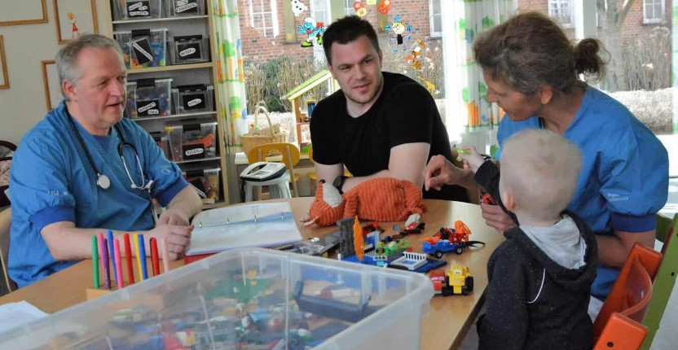
Study aim
How to enhance parental care during a child’s cancer treatment, to enhance parents’ self-care abilities and their abilities to take care of their child and family?

Slide 15
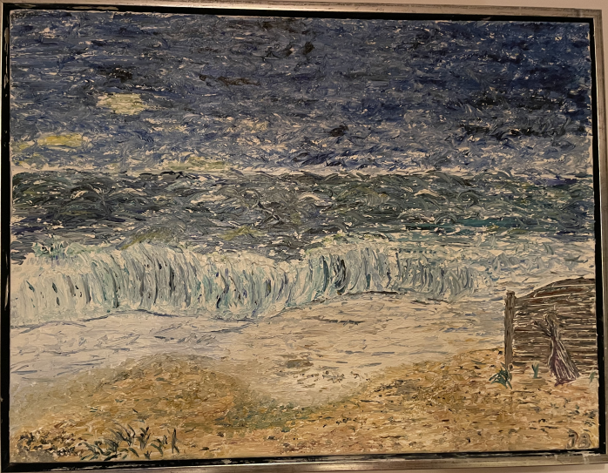
Painted by Julie,
Mother of a child with cancer

Slide 16


Slide 17
Sub-study 3 – How can parents be supported in being present, through compassion and self-compassion?
What the study adds
Elements of self-compassion seem applicable,
meaningful and highly accepted among parents
The potential benefit of a compassionate care approach
and psychosocial care intervention;
reinforcing humanity among parents
“I chose to participate to be kind, knowing that I could withdraw at any time. Then I confronted these [pre-intervention self-compassion] questions, which made me somewhat “wake up”. Well, I knew that I was struggling, but I did not know that I was doing so badly (…) One does not have to feel that bad as a parent (…) I had to do something about it”.
Parent#9
I have felt so much guilt in regard to feeling happiness or joy, while also knowing how important it [happiness and joy] is. It is like "Ah, am I really allowed to feel that this particular song is nice at a time when everything is just about to get beautiful because it is summer?" I mean; you are never happier than your least happy child is, right? The dialogue [with the facilitator] has made me a little wiser though, because this is what you [the researchers behind CPCI] want to help us [parents] with (…) to keep the good thoughts, gratitude, and happiness in small pieces along the process. In other words; to let us see the good that is also part of this; the closeness and the love, which has become much more obvious to me. I had to have these thoughts confirmed [by the facilitator] because I felt that I completely lost track [of life] at that time [during CPCI]”
Parent#10
“Our language… words are so powerful because if we put words together properly, it gives us an explanation, which we, ourselves, understand. Then it is not important that others may or may not understand”
Parent#1

Slide 18
Conclusion
A mental state of suffering; a protective mechanism
The importance of family closeness in coping with illness
The power of human interconnectedness
Compassion seems to be a mindset and a tool that brings new insights into suffering and offers ways to be present with and support parents in being present

Slide 19
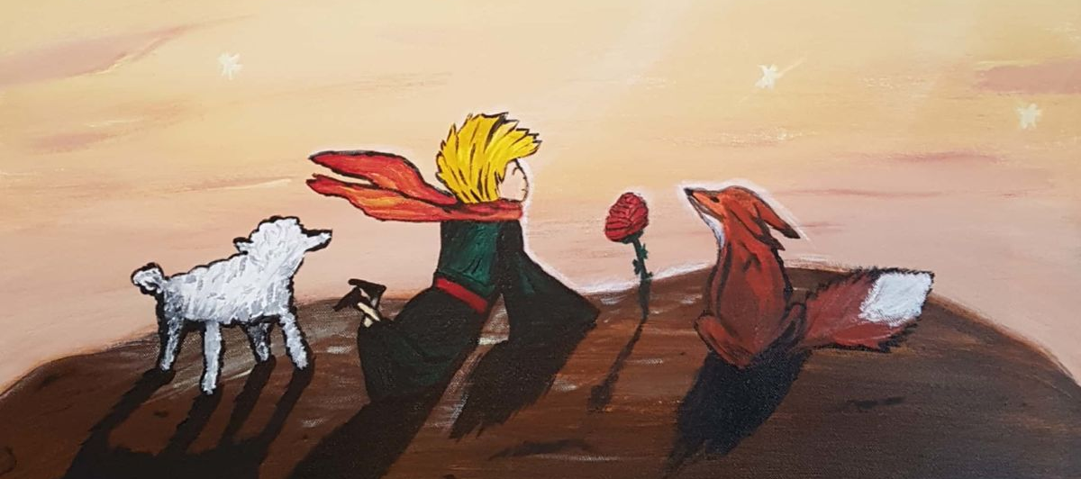
Compassion in Health Care:
Det tager 32-56 sekunder, og det gør godt, fra bogen Compassionomics og Wonderdrug af Stephen Trzeciak og Anthony Mazzarelli
Compassion er som en muskel der kan trænes.
Compassion is the right thing to do. It’s about treating patients the way they ought to be treated , and the way we would want to be treated ourselves.
Compassion for patients is making a personal connection – it is a key element in seeing, feeling and understanding another’s pain and suffering – and feeling empathy motivates to respond to them with compassion.
We will take good care of you, we will be with you all the way whatever happens we will never abandon you, you are not facing this on your own….. (Compassionomnics)
12 % direkte patientkontakt og 40% computer/dokumentations arbejde, Johns Hopkins, Block et al. Journal of General Medicine 28, vol8 (August 2013): 1042-7
Flere internationale studier viser same tendens.
Bylund et al: 32 seconds
Bensing et al: 38 seconds
Fogarty et al: 40 seconds
Roter et al: 54 seconds
Dempsey et al: 56 seconds
Den lilleprins og ræven
Du har for evigt ansvaret for det, du har gjort tam. Men hvad betyder ”gøre tam”?. Det betyder at knytte bånd. Menneskene har glemt den sandhed, sagde ræven.

Slide 20

Eksempler fra bogen Compassionomics
Hvad et smil kan gøre af forskel - måske mellem liv og død?
34 årig man på ICU efter alvorlig infektion med organsvigt.
“When a new nurse entered my room, I could tell right away, whether or not the nurse cared. If she did not care, my heart would sink. My spirit was crushed and I did not believe I would ever get of the ventilator. But if the nurse cared, one of my angles, I would instantly feel stronger. I could beat this and breathe on my own again. Without my angles, I would never have made it. Their compassion is what saved me” Viner, a physician’s Personal view of critical Illness. “Progress in Critical Care 2 (1985).
Så, hvordan hænger compassion og burnout sammen? Ralph Waldo Emerson udtaler i bogen: “It is one of the most beautiful compensation of life that no man can sincerely try to help another without helping himself”
Er det noget vi er født med og til? Nej, I følge Texas forskeren Brenee Brown, så hænger det sammen således at: “ Compassion…is commitment. It is not something we have or we don’t have – it is something we choose to practice”.

Slide 21
Compassion i praksis,
Nanja Holland Hansen, psykolog, phd.
Videnskab.dk, 6. april 2021, peer reviewed artikel:
Ny type mental træning styrker pårørende til familiemedlemmer med psykisk sygdom
161 pårørende blev tilfældigt inddelt i to grupper
En gruppe blev undervist i compassion en gang om ugen og blev opfordret til at meditere en gang dagligt i 20 min.
Gruppen havde markant færre stressrelaterede symptomer, som angst og depression end de øvrige, hvilket også gjorde sig gældende efter seks måneder.

Slide 22
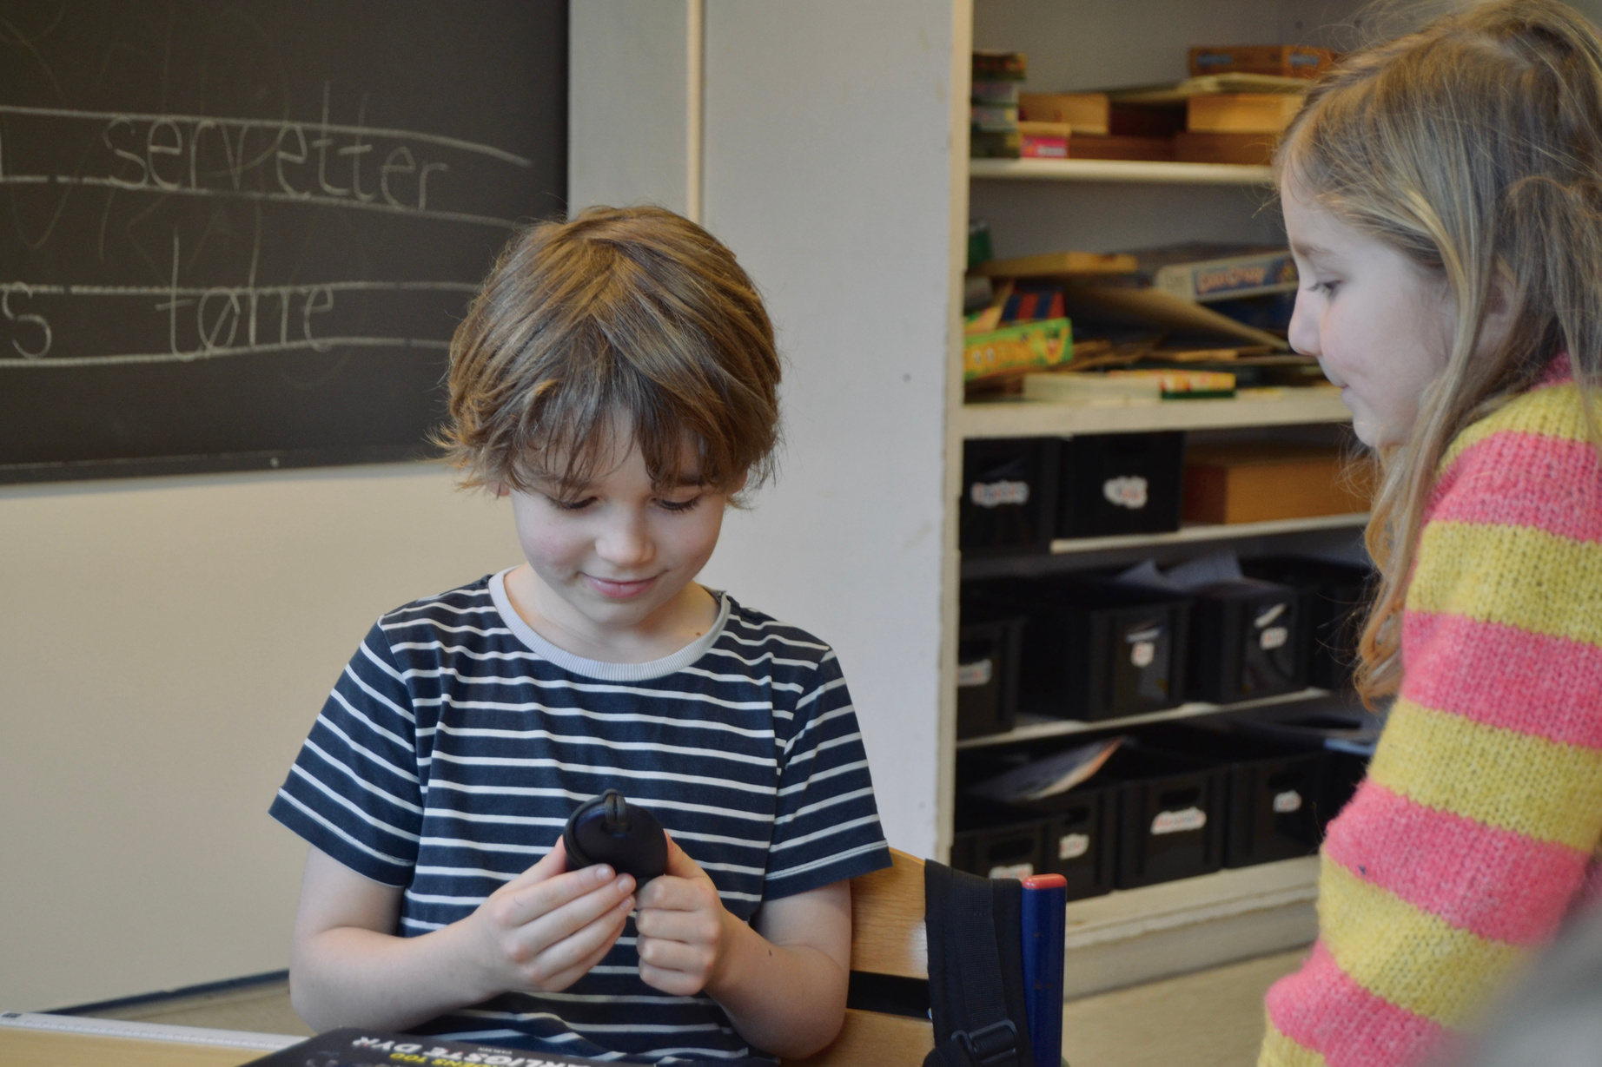
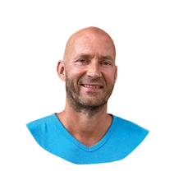
Projekt “BREATH – jeg trækker bare vejret”
Åndedrættet som din guide til ro
Formålet med projektet er at udvikle, afprøve og evaluere en ny teknologisk løsning, der kan understøtte rolig vejrtrækning og dermed reducere stress, uro og angst hos indlagte børn og deres familier på HC Andersen Børne- og Ungehospital, OUH.
Kristjan Grimsson
Cand. psych. ; Psykolog.klin.
H.C. Andersen Børne- og Ungehospital
Som børnepsykolog bruger jeg BiBi
  Når børnene har brug for at skifte fokus fra svære følelser og tanker,
  Når børnene skal til at gøre sig klar til at træde ind i følelses- og tankeuniverset (overgangstræning)
  Når børnene har brug for kontrolleret tilgang til at reducere i det overaktive nervesystem.
BiBi
Håndholdt enhed, der guider vejrtrækning med blide vibrationer og lys.
1

Slide 23
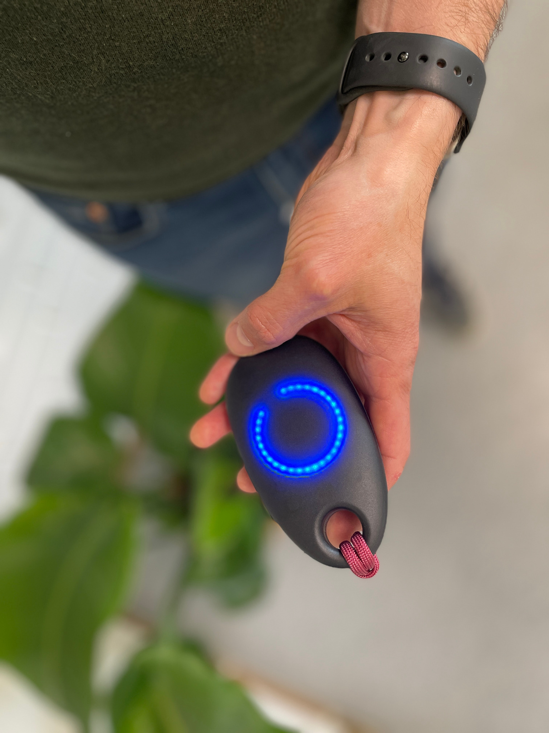


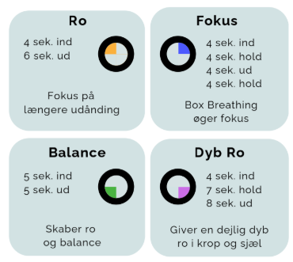








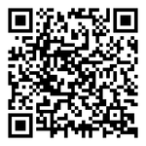
Sådan bruger du BiBi
Brugermanual
Vend for at tænde BiBi
Ved første brug aktiveres BiBi fra dvale ved at blive koblet til strøm via USB stikket
Tap 2 gange for at skifte øvelse
Hver øvelse har sin egen farve
(se øvelserne på næste side)
Ryst BiBi for at starte/stoppe øvelsen
Hver øvelse varer i 2 minutter.
BiBi slukker selv efter et par minutter for at spare strøm
Træk vejret med BiBi
Ånd ind
Hold
Pust ud
Øvelsesvideoer her

Slide 24
Eksempler på anvendelse af Bibi
Barn 8-10 år med kronisk lidelse, der betyder blodprøve, drop og medicininfusion hver 6 uge. Proceduren er vanskelig, hvorfor det er anæstesien der lægger droppet
  Bibi giver ændret fokus og oplevelsen bedre
Barn 6-8 år med kronisk lidelse har behov for injektioner i låret hver 2. uge. Behov for lattergas (og dermed OUH) pga utryghed og angst..
  Bibi erstatter lattergas….. Lang køretur og fri fra arbejde og skole og ikke mindst at patienten måske kan få injektionen hjemme fremover – med Bibi.

Slide 25
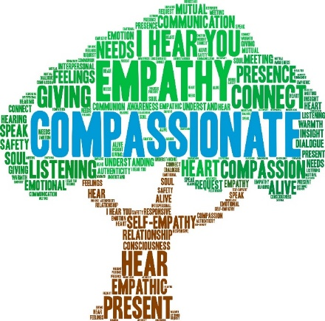
Compassion
At blive set, at blive hørt, at blive anerkendt
Og alt dette gennem ægte involvering
Skabe kultur hvor værdier og handlinger hænger sammen
Skabe mulighed for åndehuller
Fleksibel supervision/feedback og bodyordning
Skabelse af en kultur, hvor lidelse er acceptabelt og en organisation, hvor opbyggelse og accept af følelsesmæssig robusthed prioriteres og hvor der arbejdes med compassion.

Slide 26
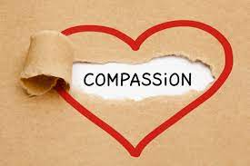
Compassion
Styrker egen stabilitet
Reducerer selvkritik, bekymring, depression og angst
Giver større overblik under pres og mindre tendens til at blive overvældet i svære situationer
Betyder mindre negativ påvirkning forårsaget af små og store livskriser og udfordringer

Slide 27
Hvad kan vi gøre?, Nanja Holland
”Compassion i Sundhedsvæsenet
Self-compassion er:
  Mindfulness (bevidst ikke-dømmende nærvær) i modsætning til over-identifikation (lade sig opsluge af andres følelser)
  Fællesmedmenneskelighed i modsætning til isolation
  Venlighed i modsætning til selvkritik og selvfordømmelse
At være compassionate er at være nysgerrig og ikke dømmende. Have mod, styrke og villighed og tålmodighed til at se på det som er ubehageligt og svært.
Egenomsorg på en given dag betyder 9,3 gange større sandsynlighed for at man udviser omsorg for andre.

Slide 28
A matter of perspektiv, Anette Mussmann
I must hide
so don’t tell me
I’ve got potential
because at the end of the day
being kind doesn’t matter
so don’t try to convince me
that I make a difference
because deep inside I know
that I must hide
and nothing you can say will make me believe
I will succed as a compassion ambassador

Slide 29
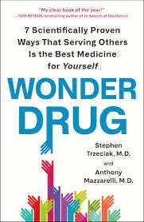
TED talk om Compassion ved anæstesi-læge Stephen Trzeciak
https://www.youtube.com/watch?v=elW69hyPUuI

Slide 30
Notes:
Box Breathing
When the nervous system is in overdrive (feeling fear, panic, or rage) or shut down (feeling numb or immobilized), we’re not able to think clearly or respond to what’s happening around us. Counting engages your prefrontal cortex and enables executive functioning, while breathing regulates the nervous system. How? 1. Inhale for 4 counts 2. Hold for 4 counts 3. Exhale for 4 counts 4. Hold for 4 counts When? During a moment of stress to center and calm your nervous system.

Slide 31

Tak fordi jeg måtte dele min compassion rejse

Slide 32
Spørgsmål til refleksion i grupper
Hvilken betydning oplever I compassion (medmenneskelig adfærd) kan have for trivsel i afdelingen?
Hvad kan være med til at fremme compassion?
Hvad kan udfordre?
Hvad vil konkret gøre (vil I gøre noget) når I vender tilbage til det daglige kliniske arbejde med henblik på at fremme compassion?
Kom gerne med eksempler

